Slide 1



Aspetti giuridici e deontologici della psicoterapia assistita da psichedelici
Daniele Zullino
WHO collaborating center

Slide 2

Deontologia
Etica
Insieme di doveri e obblighi imposti ai membri di un’associazione professionale
Si applicano allo stesso modo
a tutti i membri del gruppo
in tutte le situazioni professionali
Nessuna necessità di riflettere sui valori sottostanti
… né tantomeno di condividere tali valori
Alla stessa situazione si applicano due o più regole
Non definisce in anticipo il comportamento appropriato
Propone un metodo riflessivo per individuarla
Invita il professionista a riflettere sui valori che motivano la sua azione e a scegliere

Slide 3
Deontologia
Distingue gli obblighi del professionista nei confronti
del pubblico
del cliente
della professione
Riconosce che esistono diversi punti di vista sui valori
Ma per motivi di chiarezza, ciascuna di queste regole deve privilegiare un unico punto di vista

Slide 4



Usi
terapeutici
non terapeutici
Legge sui prodotti terapeutici / LPTh
Ordinanza sulle autorizzazioni nel settore dei medicamenti
Ordinanza sui medicamenti
Ordinanza sui requisiti relativi ai medicamenti
Ordinanza sulle professioni mediche
Ordinanza relativa al registro
Ordinanza relativa alle competenze
Contesto
giuridico
Legge sugli stupefacenti / Lstup
Ordinanza sulle tabelle degli stupefacenti / OTStup-DFI
Evidenze scientifiche
Base
decisionale
Consenso sociale
Scienziati
Attori
Politica / “Popolo”

Slide 5

Rischi dell'amalgama
Conferire il potere di decidere in merito ai
prodotti terapeutici
a persone non professioniste
Conferire il potere sui
prodotti di consumo
ai medici
Ciarlataneria
Pratica basata sull'opinione
(Descientificizzazione)
Burocratizzazione medica
dei diritti civili
(Pseudo-medicalizzazione)

Slide 6


Scienza
Politica
Metodo scientifico
Ipotesi falsificabili
Ricerca delle «verità»
Cerca, per principio, di ridurre al minimo i pregiudizi
personali e i giudizi soggettivi
Realizzazione dei valori
Perseguimento di obiettivi/principi spesso radicati in credenze e ideologie specifiche
Azioni che riflettono i valori e le priorità della
società
Decisioni adottate tenendo conto degli interessi
divergenti delle parti interessate
e dei compromessi tra valori contrastanti

Slide 7

Convenzione delle Nazioni Unite
sulle sostanze psicotrope del 1971
Art. 7, ll'uso è limitato a fini scientifici e a fini medici molto limitati, da parte di persone debitamente
autorizzate, in strutture mediche o scientifiche
approvate
Art. 7, lett. B: licenze o autorizzazioni speciali, sorveglianza, limitazione delle quantità, registrazione delle operazioni e restrizioni all'importazione e all'esportazione.

Slide 8
Legge sugli stupefacenti, LStup
Art. 2
Definizioni
Ai sensi della presente legge s’intendono per:
b. sostanze psicotrope: sostanze e i preparati che generano dipendenza contenenti … allucinogeni quali il lisergide o la mescalina o aventi un effetto simile a tali sostanze e preparati
c. sostanze: materie prime quali le piante e i funghi o loro parti nonché i relativi composti chimici;

Slide 9
LStup
Art. 8
Se non vi ostano convenzioni internazionali, l’Ufficio federale della sanità pubblica (UFSP) può rilasciare autorizzazioni eccezionali per la coltivazione, l’importazione, la fabbricazione e la messa in commercio degli stupefacenti:
a.
…. se tali stupefacenti sono utilizzati per …
la ricerca scientifica
per lo sviluppo di medicamenti
per un’applicazione medica limitata

Slide 10
LStup
Art. 11
I medici … sono tenuti a usare, dispensare o prescrivere gli stupefacenti nella misura ammessa dalla scienza

Slide 11






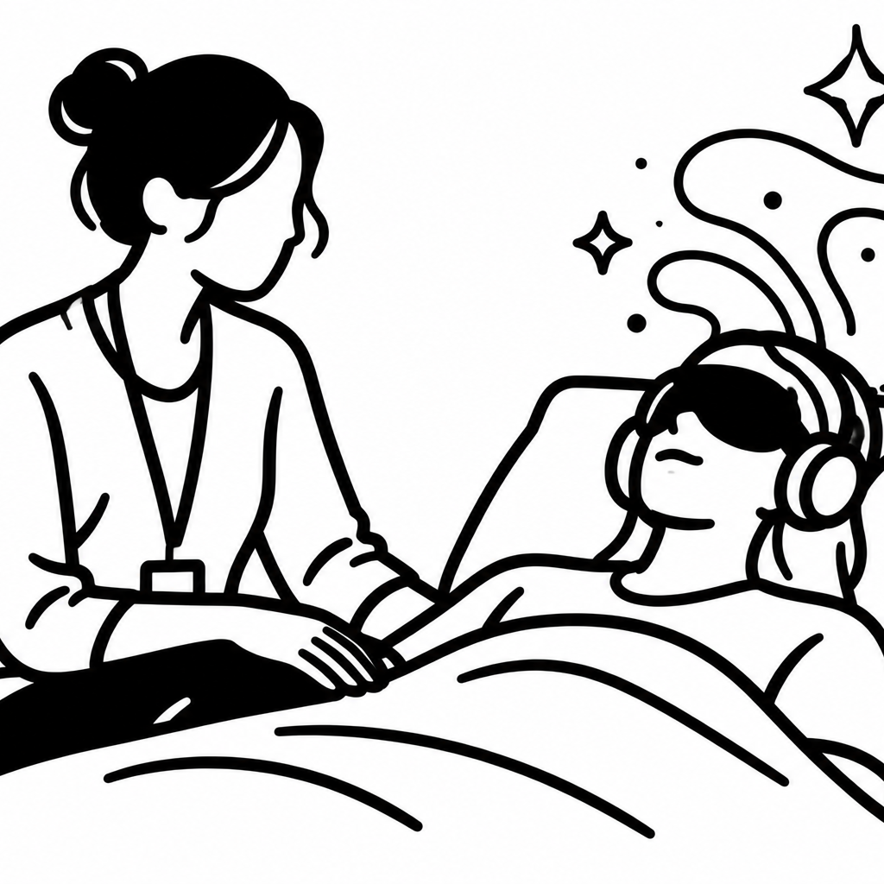

Servizio Applicazione della legge sugli stupefacenti
Medico

Slide 12

Autorizzazione eccezionale
Solo il medico curante (ovvero il medico che somministra la sostanza) può presentare la richiesta, previo consenso scritto del paziente
Le richieste presentate direttamente dai pazienti non sono ammissibili
Anche la relazione finale viene presentata dal medico curante

Slide 13

Richiesta di autorizzazione straordinaria
Lettera in cui si motiva l'utilità e la necessità della prescrizione di una determinata sostanza a un determinato paziente
Dati relativi al paziente (nome, sesso, data di nascita e indirizzo)
Le diagnosi
L’indicazione terapeutica
  Motivazione del trattamento richiesto
  Utilità e necessità!
Il farmaco (LSD, psilocibina ecc.) e il loro dosaggio
Durata prevista del trattamento, numero di applicazioni previste
L'effetto desiderato (ad es. effetto antidepressivo, riattivazione di un processo psicoterapeutico specifico, ecc.)
Provenienza (produttore, farmacia)

Slide 14

Segnalazione di effetti indesiderati a Swissmedic
Legge sui prodotti terapeutici
Effetti indesiderati gravi
Effetti indesiderati ancora sconosciuti
Effetti indesiderati di particolare rilevanza medica
Devono essere segnalati entro 15 giorni dalla loro individuazione
Non è necessario avere la conferma di un nesso di causalità

Slide 15

Evoluzione delle evidenze
Casi clinici
Serie di casi
Studi aperti
Studi controllati randomizzati
Meta-analisi
Uso compassionevole
Autorizzazioni eccezionali
Autorizzazione
all’immissione in
commercio

Slide 16
Farmaci senza autorizzazione all'immissione in commercio (AIC)
Un medicinale privo di AIC può essere utilizzato in Svizzera essenzialmente a due condizioni:
1. Sperimentazione clinica – per un numero maggiore di pazienti
2. Autorizzazione speciale per un determinato paziente (compassionate use)
Autorizzazione eccezionale nel caso degli stupefacenti

Slide 17
Indicazione non registrata
Esiste un‘AIC?
Si
No
Stupefacente?
No
Si
Off-label
Compassionate
Use
Autorizzazione
eccezionale

Slide 18
Diritto di accesso alla PAP prima dell’AIC
Autorizzazione eccezionale UFSP, ai sensi dell’articolo 8, comma 5, della legge federale sugli stupefacenti (LStup)
Provvedimento consente di soddisfare particolari esigenze terapeutiche
Senza stabilire un diritto generale e incondizionato di accesso a tali sostanze

Slide 19

Uso compassionevole?
PAP rappresenta formalmente una forma particolare di uso compassionevole dei farmaci
… ma nella pratica segue un’altra procedura (autorizzazione eccezionale)
Uso compassionevole = utilizzo al di fuori delle sperimentazioni cliniche e senza AIC

Slide 20

Uso compassionevole
Condizioni
Pazienti affetti da patologie potenzialmente gravi
Nessuna alternativa efficace attualmente autorizzata in Svizzera
interventi di emergenza
interventi di ultima ratio
Sono prevedibili effetti terapeutici significativi
Durata chiara e giustificata
Luogo di trattamento / prescrizione indicato
Consenso informato scritto del paziente

Slide 21
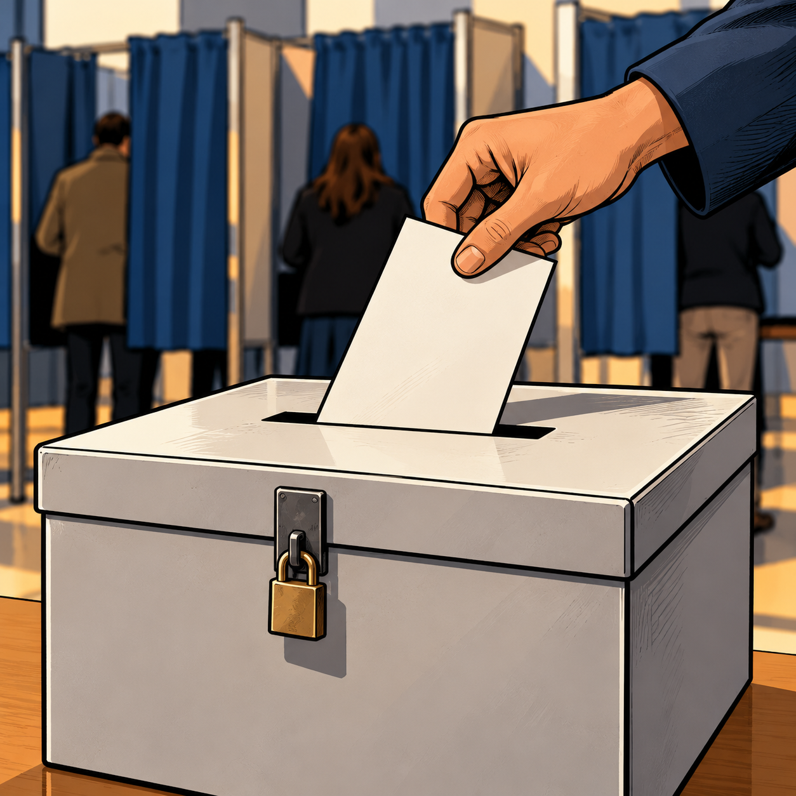

Libertà fondamentali e diritti condizionati
Libertà fondamentali
Tutelano determinate sfere dell’autonomia individuale dalle ingerenze ingiustificate dello Stato
Il loro esercizio non richiede generalmente alcuna autorizzazione preventiva
Quando un’autorità intende limitare una libertà fondamentale, deve essere in grado di giustificare tale limitazione (ad es. quarantena)
Attività soggette ad autorizzazione
Spetta al richiedente dimostrare che siano soddisfatte le condizioni di legge che consentono l’esercizio dell’attività
Esempio: Nessuno può dedurre dalla propria libertà personale un diritto incondizionato a guidare un veicolo!

Slide 22
L'autorizzazione eccezionale
deroga a un divieto di principio
Due livelli decisionali
(1) di natura clinica: medico valuta se la PAP costituisca un’opzione terapeutica pertinente
(2) di natura giuridica e amministrativa. L’UFSP verifica se sussistano le condizioni che consentono una deroga al divieto di legge

Slide 23
Tre concetti spesso confusi
Diritto alla tutela della salute
Libertà di partecipare alle decisioni relative alla propria cura
Diritto di ottenere un determinato intervento medico
Domanda fondamentale: il paziente ha il diritto di ricevere una PAP, oppure il diritto a che la sua richiesta venga esaminata in conformità alle norme applicabili?

Slide 24
Limiti del potere discrezionale
dell’amministrazione
L’autorità deve rispettare i principi costituzionali applicabili all’azione pubblica
Principio di parità di trattamento
Principio di proporzionalità
impone che le restrizioni perseguano un obiettivo legittimo e non vadano oltre quanto necessario per raggiungerlo
Garanzie procedurali
diritto di essere ascoltati

Slide 25
Il diritto di accesso alla PAP dopo l’AIC
Un medicinale autorizzato può essere prescritto nell'ambito della normale pratica medica
… fatte salve le disposizioni di legge applicabili
L'uso può rimanere limitato a determinate indicazioni, categorie di pazienti o condizioni di prescrizione

Slide 26
Autorizzazione all'immissione in commercio
Si basa sulla valutazione della qualità, della sicurezza e dell’efficacia del prodotto per le indicazioni dichiarate
Può prevedere condizioni particolari relative alla sua somministrazione e alla sorveglianza del paziente
Non riguarda necessariamente la sostanza in generale, ma un determinato medicinale, con una composizione, una forma farmaceutica, indicazioni e condizioni d’uso precise
L’autorizzazione di un medicinale psichedelico non eliminerebbe le disposizioni relative al controllo degli stupefacenti

Slide 27
Limitazioni
Natura o la gravità del disturbo
Precedente insuccesso di altri trattamenti
Caratteristiche dei pazienti
Modalità di prescrizione
Obbligo di ottenere una garanzia di copertura delle spese

Slide 28

Regole deontologiche
1. Autorizzazioni dell'UFSP
2. Sostanze acquisite legalmente
3. Segnalazione di reazioni avverse a Swissmedic
4. Supporto psicoterapeutico prima e dopo
5. Garanzia di un assetto medico e possibilità di ricovero rapido in ospedale
6. Indicazione basata sulle evidenze
7. Nessuna psiconautica
8. Nessun proselitismo
9. Conoscenza professionale
10. Fatturazione adattato all' uso compassionevole

Slide 29
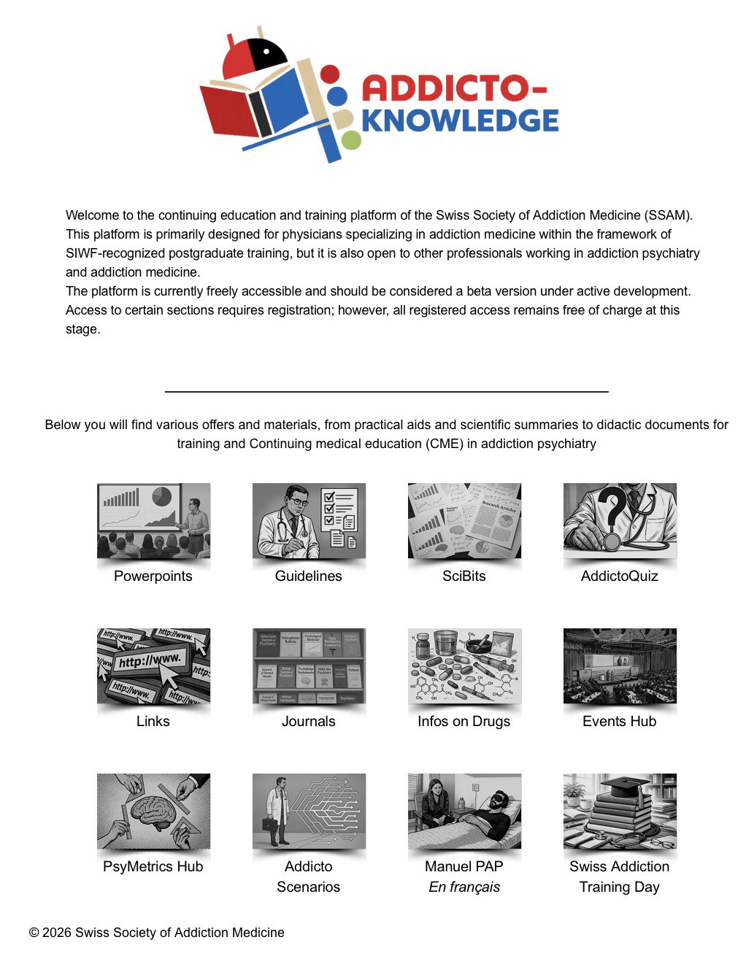
www.addicto-knowledge.ch

